Slide 1
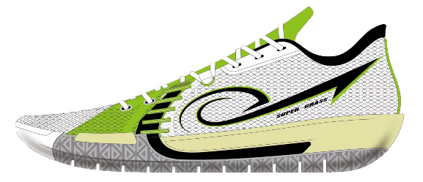


A
‘SUPER GRASS’
First round
8.29/10
试穿人数：21人 测试者平均体重：44.7KG 测试者球场定位：速度型后卫、突投
【核心感受】 抓地表现被提及较多（4/21），但同时存在鞋底容易吸灰、进而影响止滑稳定性的反馈 缓震与透气均有一定感知（各3/21），说明穿着过程中的脚感与散热表现具备一定存在感 舒适性有少量正向提及（1/21），整体反馈重心仍更集中在抓地、缓震与透气等基础性能层面
【核心感受】 抓地是被提及最多的性能点（4/21），说明使用过程中对底部表现的感知更为集中。 缓震、透气均有一定提及（各3/21），脚感反馈与散热表现均具备明确存在感。 舒适仅少量提及（1/21），整体讨论重点仍集中在抓地、缓震与透气等基础体验层面。

